Slide 1
1차 프로젝트 쇼핑몰 구현
2023.07.24
조이름 : 그냥삼조
허승범 박재찬 유채린 윤호진 우수미 최재용

Slide 2
목차
1.
벤치마킹 사이트
2.
데이터베이스
3.
기능 및 구현

Slide 3



Part 1
벤치마킹 사이트
네이버 쇼핑
신세계몰
쿠팡

Slide 4
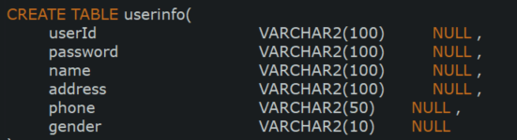
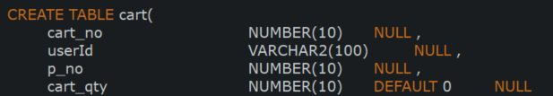
Part 2
데이터 베이스
회원 테이블
장바구니 테이블

Slide 5
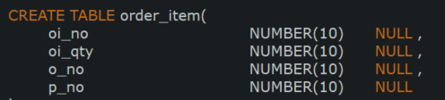
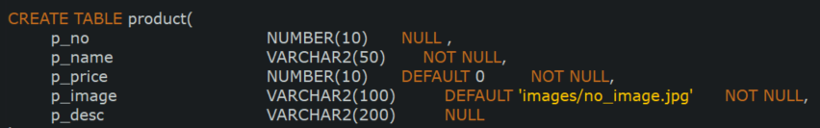
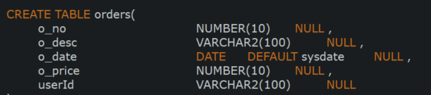
Part 2
데이터 베이스
주문상품 테이블
상품 테이블
주문 테이블

Slide 6
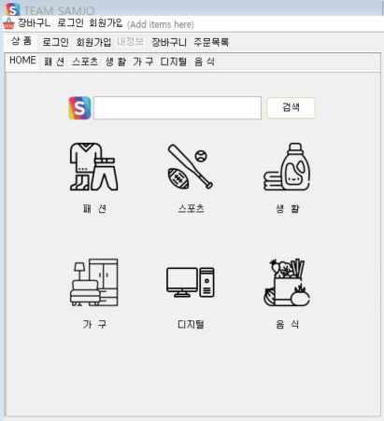
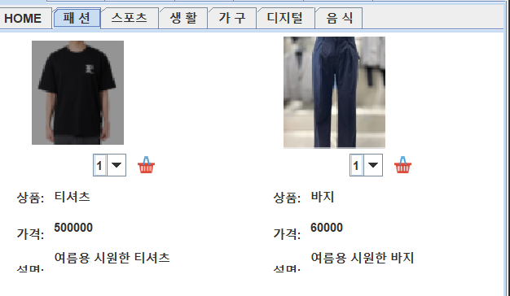
Part 3
기능 및 구현: 메인페이지
01
쇼핑몰 메인
상품검색
카테고리
02
회원가입
중복체크
03
로그인
로그인
로그인 실패
04
내정보
상품검색
카테고리
05
장바구니
상품검색
카테고리
1. 메인페이지 상품검색 기능
2. 카테고리별 상품목록창 이동기능 구현
06
주문목록
상품검색
카테고리
06
마이페이지
예매 / 예약 내역 내가 쓴 리뷰
찜한 목록 개인정보 수정

Slide 7
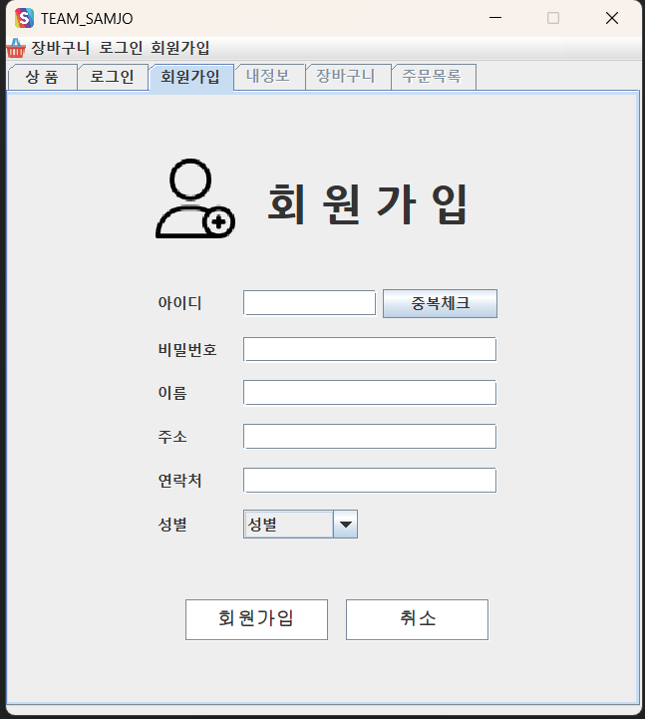
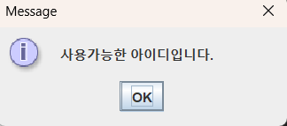
Part 3
01
쇼핑몰 메인
기능 및 구현: 회원가입
상품검색
카테고리
02
회원가입
중복체크
03
로그인
로그인
로그인 실패
04
내정보
내정보 표시
수정 및 탈퇴
05
장바구니
1. 회원가입 기능 구현
장바구니 담기수정 및 삭제
2. 아이디 중복체크 사용가능 여부 메시지 창 구현
06
주문목록
주문목록
주문삭제

Slide 8
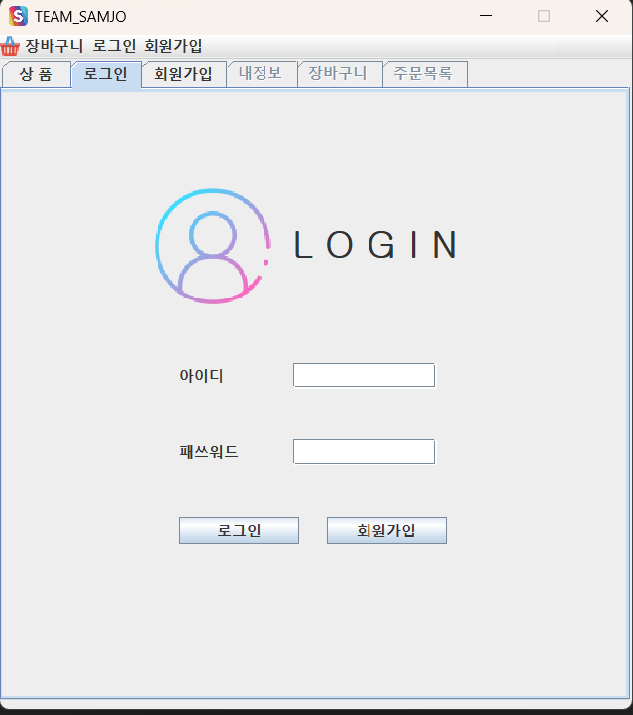
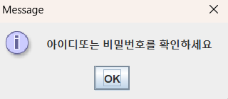
Part 3
01
쇼핑몰 메인
기능 및 구현: 로그인
상품검색
카테고리
02
회원가입
중복체크
03
로그인
로그인
로그인 실패
04
내정보
내정보 표시
수정 및 탈퇴
1. 로그인 화면 기능 구현
05
장바구니
2. 로그인 실패시 아이디 또는 비밀번호 확인문구
메시지창 구현
장바구니 담기수정 및 삭제
06
주문목록
주문목록
주문삭제

Slide 9
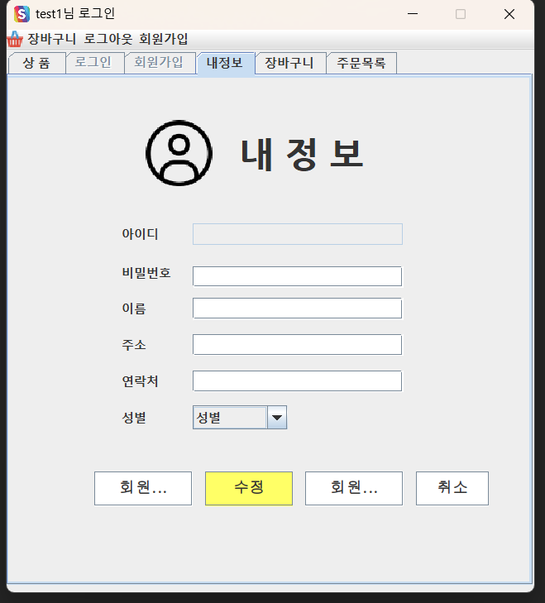
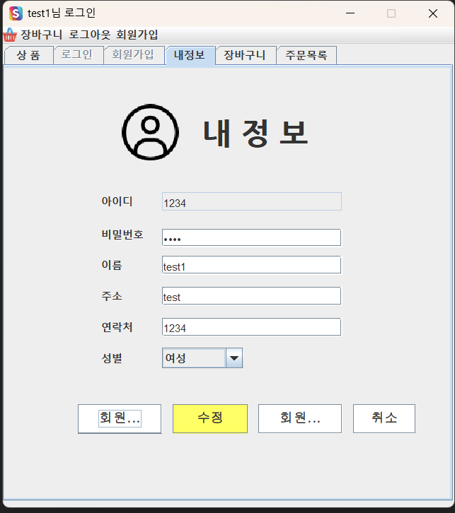
Part 3
01
쇼핑몰 메인
기능 및 구현: 내정보
상품검색
카테고리
02
회원가입
중복체크
03
로그인
로그인
로그인 실패
04
내정보
내정보 표시
수정 및 탈퇴
05
장바구니
1. 회원정보 버튼 클릭시 내정보 기능 구현
장바구니 담기수정 및 삭제
2. 아이디 제외 모든정보 수정 기능 구현
3.회원탈퇴 버튼 클릭시 로그인된 회원 탈퇴기능 구현
06
주문목록
주문목록
주문삭제

Slide 10
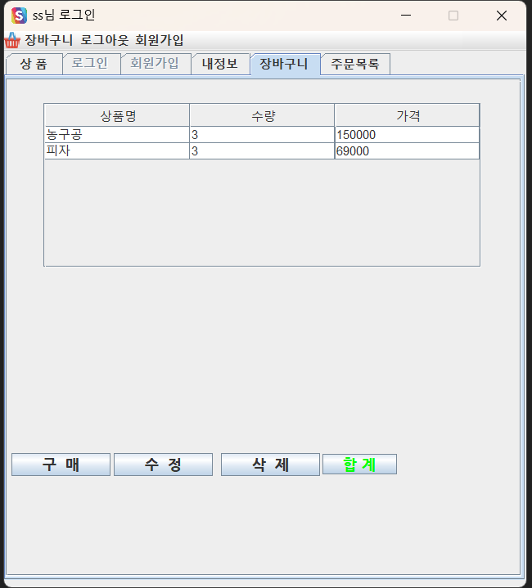
Part 3
01
쇼핑몰 메인
기능 및 구현: 장바구니
상품검색
카테고리
02
회원가입
중복체크
03
로그인
로그인
로그인 실패
①
04
내정보
내정보 표시
수정 및 탈퇴
1. 상품창에서 수량선택 및 장바구니 이동 기능
05
장바구니
2. 합계 버튼 클릭 시 카트담긴 상품 가격 총 합계 가격 표현
③
④
⑤
②
장바구니 담기수정 및 삭제
3. 구매 버튼 클릭 시 주문목록으로 이동
06
주문목록
4. 수정버튼 클릭 시 수량 수정 기능
주문목록
주문삭제
5. 삭제버튼 클릭 시 장바구니에서 삭제 기능

Slide 11
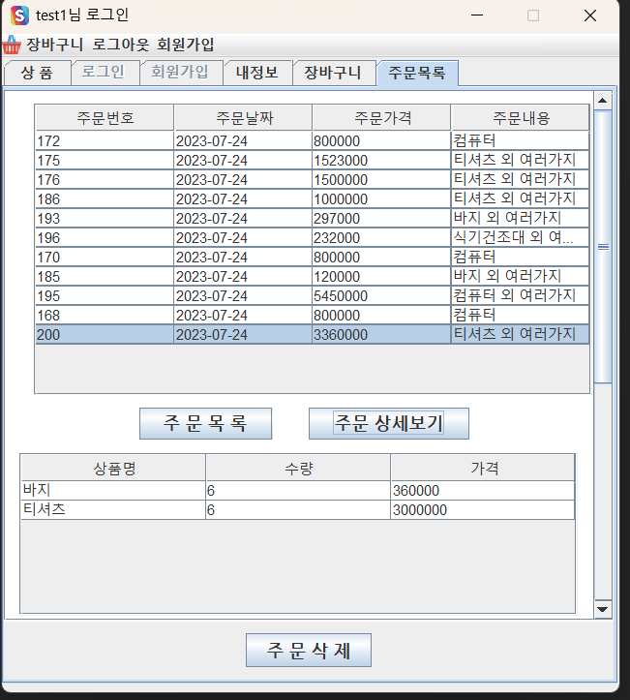
Part 3
기능 및 구현: 주문목록
01
쇼핑몰 메인
상품검색
카테고리
02
회원가입
중복체크
03
로그인
로그인
로그인 실패
1. 주문목록 버튼 클릭시 주문목록 구현 기능
2. 주문 상세보기 클릭시 주문한 상품,수량,가격 표시
04
내정보
3. 주문삭제 클릭시 주문삭제 기능 구현
내정보 표시
수정 및 탈퇴
05
장바구니
장바구니 담기수정 및 삭제
06
주문목록
주문목록
주문상세보기
주문삭제

